Slide 1
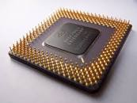
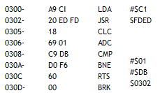
Was war eigentlich die Motivation der Programmiersprache C
Mit der Maschinensprache kann man keine komplexen Programme schreiben.
Ein Betriebssystem ist z.B. ein solches komplexes Programm.

Slide 2
Was war eigentlich die Motivation der Programmiersprache C
Problematik: Die Computer bzw. Prozessoren von verschiedenen Herstellern besitzen eine unterschiedliche Maschinensprache
Man wollte auch eine Möglichkeit haben, Programme unabhängig von der Hardware ( d.h. unabhängig von der Maschinensprache ) schreiben zu können. Insbesondere sollte ein Betriebssystem unabhängig von der Maschinensprache des Prozessors sein

Slide 3

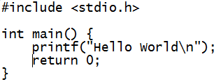
Was war eigentlich die Motivation der Programmiersprache C
Ein Prozessor versteht nur Maschinensprache
Ein Mensch kann besser eine höhere Programmiersprache, wie z.B. C verstehen

Slide 4
Was war eigentlich die Motivation der Programmiersprache C
Um ein Betriebssystem ( wie z.B. UNIX ) zu entwickeln, kommt man mit Maschinensprache nicht weit.
Die Programmiersprache C
wurde erfunden
- um das Betriebssystem UNIX zu entwickeln
- die für Computer von verschiedenen Herstellern bereitzustellen

Slide 5
Generelles zur Programmiersprache C
Entstehung ca. 1970 von Dennis Richie zur Programmierung des UNIX Betriebssystems
Steht auf fast allen Computersystemen zur Verfügung
Haupteinsatzgebiet
Programmierung von Betriebssystemen
Programmierung von Systemprogrammen
Programmierung von eingebetteten Systemen
Normierung durch ANSI C
C besitzt eine genormte Standard-Bibliothek, d.h. Programme in C sind sehr gut portierbar
Literatur: Kernighan, Ritchie, The C Programming Language
zum Download im Internet verfügbar

Slide 6
Wie funktioniert die Programmiersprache C
Die Programmiersprache C funktioniert mit einem C-Compilers, d.h. einem Übersetzer von eines C-Programms in die Maschinensprache
Der Compiler ( Übersetzer ) wiederum ist abhängig von der Maschinensprache und ist mit einfachen Mitteln (zum Teil selbst mit Maschinensprache) geschrieben.
Noch heute ist es üblich: Wenn ein Hersteller eine Hardware auf den Markt bringt, muss er auch einen C-Compiler für diese Hardware bereitstellen.
Compiler

